Slide 1
Пропедевтика подготовки обучающихся к выполнению заданий 1 и 2 устной части ЕГЭ по английскому языку
Потяко А.В
ГБОУ СОШ №1 «ОЦ» с. Борское

Slide 2
Устная часть задание 1
базовый уровень сложности - проверяет навыки чтения фрагмента информационного или научно-популярного, стилистически нейтрального текста

Slide 3
Задание 1
проверяет правильное оформление фонетической стороны устной речи (звуки в потоке речи, интонация, фразовое ударение, беглость речи), что отражает понимание содержания читаемого

Slide 4
Задание 1: ошибки обучающихся
грубые фонетические ошибки, искажающие смысл высказывания;
неправильное ударение в словах, состоящих из нескольких слогов, либо в сложных словах, имеющих два корня, например foreground, airborne;
пропуск слов и строчек;
добавка артиклей, предлогов или окончаний в словах, как в существительных, так и глаголах;
неправильная расстановка фразовых ударений;
отсутствие умения делить простые и сложные предложения на смысловые синтагмы, из-за непонимания структуры предложения; неправильное оформление финальных и нефинальных смысловых синтагм.

Slide 5
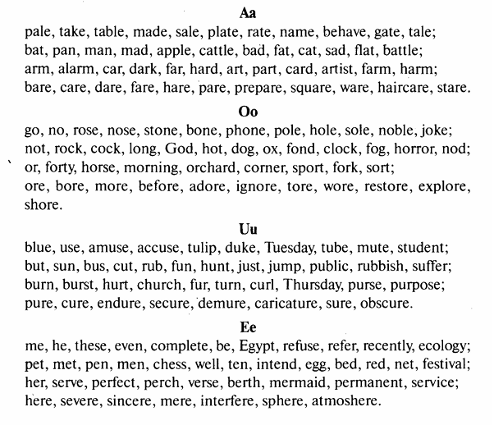
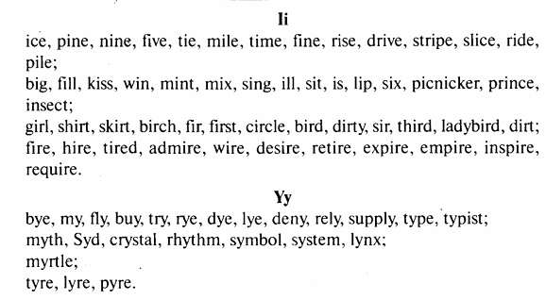
Задание 1: отработка (шаг первый) повторение правил чтения, отрабатывая чтение простых и сложных слов до автоматизма.

Slide 6
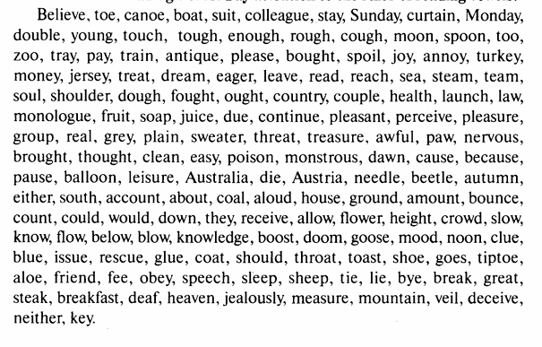
Задание 1: отработка (шаг первый)

Slide 7
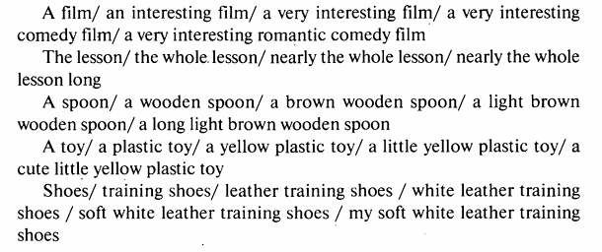

Задание 1: отработка (шаг второй) отработка ударных слов и ритмика словосочетаний

Slide 8

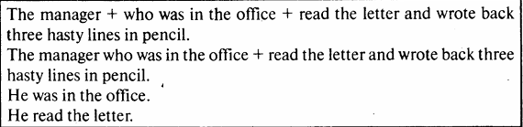
Задание 1: отработка (шаг 3) чтение предложений с соблюдением интонаций: от простых односоставных до двусоставных с элементами перечисления

Slide 9
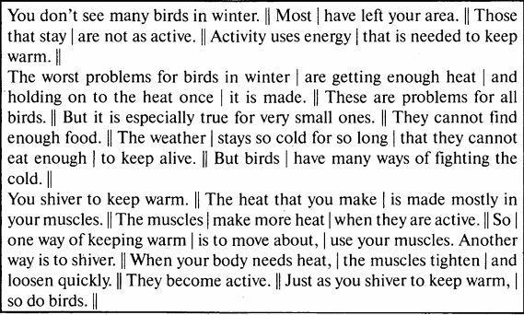
Задание 1: отработка (шаг 4) чтение текстов

Slide 10
Устная часть задание 2
базовый уровень сложности – условный диалог-расспрос – проверяет умение участвовать в диалоге с вербальными и визуальными опорами, задавая вопросы в предложенной коммуникативной ситуации

Slide 11
Задание 2: ошибки обучающихся
дефицит лексико-грамматических навыков;
недостаточное внимание визуальному ряду – фотографии в рекламном объявлении;
незнание алгоритма постановки вопроса;
проблемы с использованием видо-временных форм глаголов

Slide 12
Задание 2: рекомендации
повторить теорию постановки разных типов вопросов;
объяснить разницу между прямым и косвенным вопросами;
на этапе речевой зарядки делегировать отдельным участникам роль учителя и просить их спонтанно задать пять–шесть вопросов по изучаемой теме, либо недавно пройденной теме, либо по любой волнующей их теме; использовать технологии GAP (нехватка информации);
выделить наиболее востребованные темы и ситуации социально-бытового общения и отрабатывать вопросы на их основе;
просить школьников найти ошибки в предложенных вопросах.

Slide 13
Задание 2: постановка вопроса
Изучить типы вопросов (4)
Запомнить алгоритм задавания вопроса
Выучить наиболее часто используемые в заданиях ЕГЭ слова, используемые для рекламы объектов

Slide 14
Задание 2: алгоритм задавания вопроса
задать вопрос по-русски;
найти ответ;
найти вспомогательный глагол;
сформулировать вопрос по схеме: вопросительное слово+вспомогательный глагол+остатки предложения (без ответа)

Slide 15
Выводы:
создать план пошагового развития стратегий развития монологической и диалогической речи;
научить школьников находить ошибки собственные и своих одноклассников в выполнении различных заданий на спонтанную и подготовленную речь, комментировать их и корректировать;
стимулировать навыки самоконтроля;
развивать аналитическое мышление, логику, креативность, самостоятельность, ответственность;
делать аудиозапись ответов, прослушивать и анализировать их;
контролировать время высказывания, используя любой таймер.

Slide 16


